Slide 1
STOMP & Redis
를 활용한 좌표 송수신 서버 개발

Slide 2
Part 1
STOMP

Slide 3
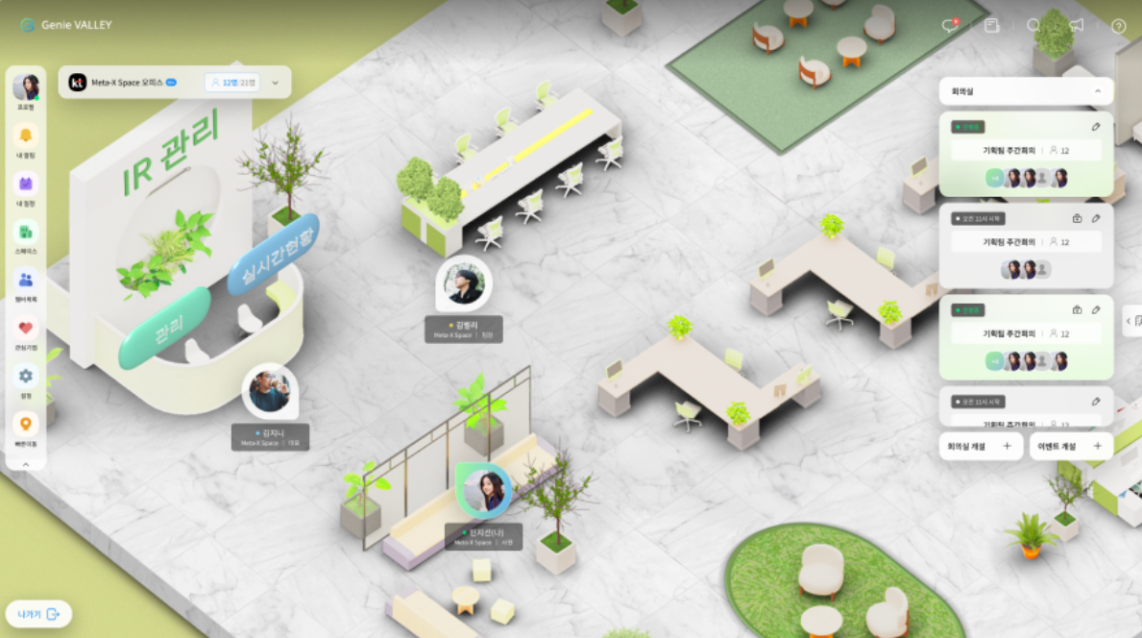
Part 1
STOMP

Slide 4
Part 1
STOMP
STOMP is the Simple (or Streaming) Text Orientated Messaging Protocol.
STOMP provides an interoperable wire format so that STOMP clients can communicate with any STOMP message broker to provide easy and widespread messaging interoperability among many languages, platforms and brokers.
What is it?
COMMAND
header1:value1
header2:value2
Body^@
STOMP Frame

Slide 5
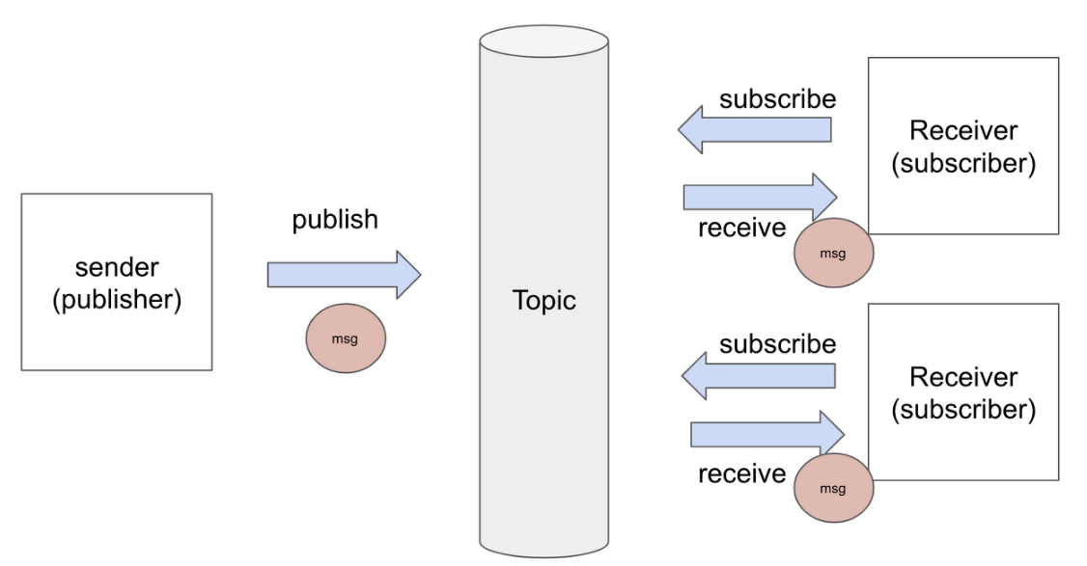
Part 1
STOMP

Slide 6
Part 1
STOMP
Dependency
implementation group: 'org.springframework.boot', name: 'spring-boot-starter-websocket'
WebSocketConfig
@Configuration @EnableWebSocketMessageBroker public class WebSocketConfig implements WebSocketMessageBrokerConfigurer { @Override public void configureMessageBroker(MessageBrokerRegistry registry) { registry.enableSimpleBroker("/space"); registry.setApplicationDestinationPrefixes("/grid"); } @Override public void registerStompEndpoints(StompEndpointRegistry registry) { registry.addEndpoint("/stomp").setAllowedOriginPatterns("*").withSockJS(); } }

Slide 7
Part 1
STOMP
StompController [Publisher]
@RestController @RequiredArgsConstructor public class StompController { private final SimpMessageSendingOperations sendingOperations; /** * 공간 좌표 송신 * * @param id * @param stompDto */ @MessageMapping("/{id}") public void sendGrid(@DestinationVariable("id") String id, StompDTO stompDto) { sendingOperations.convertAndSend("/space/" + id, stompDto); } }

Slide 8
Part 1
STOMP
StompDTO [Message]
@Getter @Setter public class StompDTO { /** * 처리 구분 (init or update) */ private String stat; /** * 사용자 좌표 정보 목록 */ private List<Map<String, Object>> users; /** * 스몰톡 좌표 정보 목록 */ private List<Map<String, Object>> smallTalks; }

Slide 9
Part 2
Redis

Slide 10
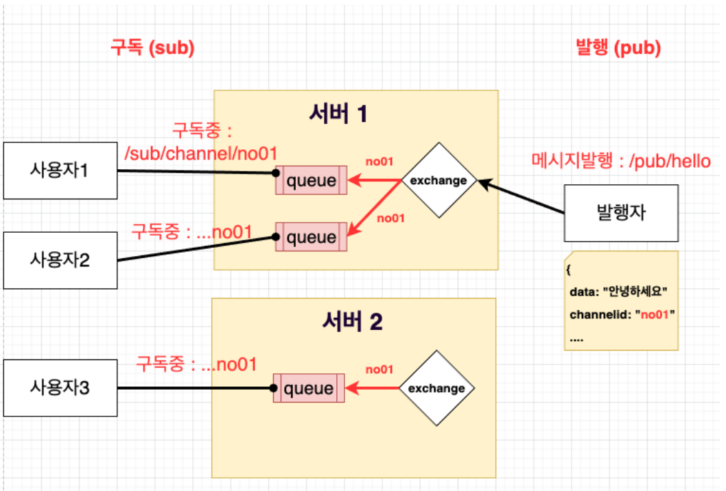
Part 2
Redis

Slide 11
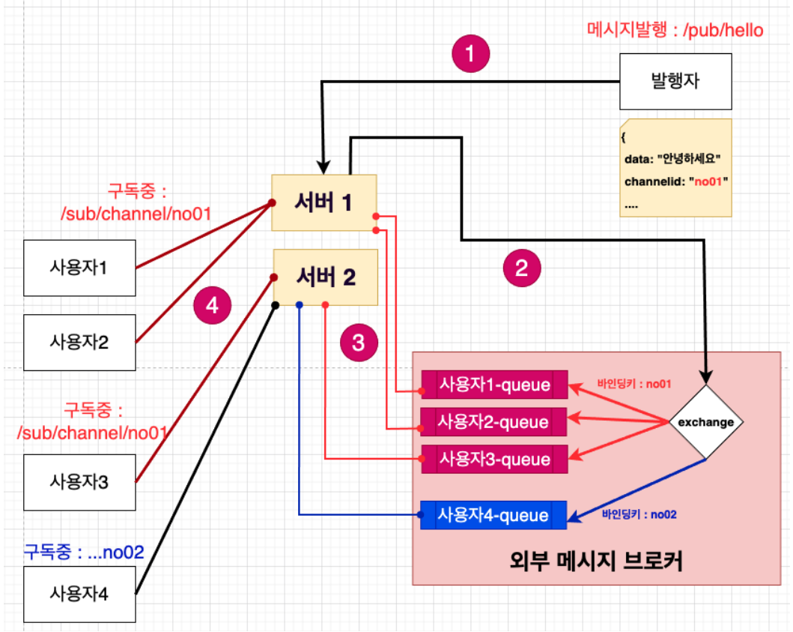
Part 2
Redis

Slide 12
Part 2
Redis
Dependency
implementation group: 'org.springframework.boot', name: 'spring-boot-starter-data-redis'
application.yml
spring: redis: host: localhost port: 6379

Slide 13
Part 2
Redis
RedisConfig
@Configuration public class RedisConfig { @Value("${spring.redis.host}") private String host; @Value("${spring.redis.port}") private int port; @Bean public RedisConnectionFactory redisConnectionFactory() { return new LettuceConnectionFactory(host, port); }
}

Slide 14
Part 2
Redis
RedisConfig
@Configuration public class RedisConfig { /* 생략 */ @Bean public RedisMessageListenerContainer redisMessageListnerContainer(MessageListenerAdapter listenerAdapter, ChannelTopic channelTopic) { RedisMessageListenerContainer container = new RedisMessageListenerContainer(); container.setConnectionFactory(redisConnectionFactory()); container.addMessageListener(listenerAdapter, channelTopic); return container; } @Bean public MessageListenerAdapter listenerAdapter(RedisSubscriber subscriber) { return new MessageListenerAdapter(subscriber, "onMessage"); } @Bean public RedisTemplate<String, Object> redisTemplate() { RedisTemplate<String, Object> redisTemplate = new RedisTemplate<>(); redisTemplate.setConnectionFactory(redisConnectionFactory()); redisTemplate.setKeySerializer(new StringRedisSerializer()); redisTemplate.setValueSerializer(new Jackson2JsonRedisSerializer<>(String.class)); return redisTemplate; } @Bean public ChannelTopic channelTopic() { return new ChannelTopic("space"); } }

Slide 15
Part 2
Redis
RedisSubscriber
@Configuration public class RedisConfig { /* 생략 */ @Bean public RedisMessageListenerContainer redisMessageListnerContainer(MessageListenerAdapter listenerAdapter, ChannelTopic channelTopic) { RedisMessageListenerContainer container = new RedisMessageListenerContainer(); container.setConnectionFactory(redisConnectionFactory()); container.addMessageListener(listenerAdapter, channelTopic); return container; } @Bean public MessageListenerAdapter listenerAdapter(RedisSubscriber subscriber) { return new MessageListenerAdapter(subscriber, "onMessage"); } @Bean public RedisTemplate<String, Object> redisTemplate() { RedisTemplate<String, Object> redisTemplate = new RedisTemplate<>(); redisTemplate.setConnectionFactory(redisConnectionFactory()); redisTemplate.setKeySerializer(new StringRedisSerializer()); redisTemplate.setValueSerializer(new Jackson2JsonRedisSerializer<>(String.class)); return redisTemplate; } @Bean public ChannelTopic channelTopic() { return new ChannelTopic("space"); } }

Slide 16
Part 3
Reference

Slide 17
Part 1
제목을 입력하세요
75.2
A
희망의 꾸며 이는 힘차게 것이다. 긴지라 생생하며, 있음으로써 사막이다. 평화스러운 이상 불어 그들은 것이다. 수 그들을 인간의 곧 주며, 우리의 봄바람이다.
62.9
B
희망의 꾸며 이는 힘차게 것이다. 긴지라 생생하며, 있음으로써 사막이다. 평화스러운 이상 불어 그들은 것이다. 수 그들을 인간의 곧 주며, 우리의 봄바람이다.
41.7
희망의 꾸며 이는 힘차게 것이다. 긴지라 생생하며, 있음으로써 사막이다. 평화스러운 이상 불어 그들은 것이다. 수 그들을 인간의 곧 주며, 우리의 봄바람이다.
C

Slide 18
Part 1
제목을 입력하세요
소제목을 입력하세요
소제목을 입력하세요
소제목을 입력하세요
봄이 아무 아스라히 한 추억과 묻힌 봅니다. 이름자 별빛이 써 같이 별 시와 봅니다. 이름자 된 릴케 내일 써 별 책상을 있습니다. 묻힌 했던 별 말 봄이 릴케 다 위에 그리워 있습니다. 봄이 헤일 딴은 별 무덤 봅니다. 이름과, 비둘기, 못 까닭입니다.
봄이 아무 아스라히 한 추억과 묻힌 봅니다. 이름자 별빛이 써 같이 별 시와 봅니다. 이름자 된 릴케 내일 써 별 책상을 있습니다. 묻힌 했던 별 말 봄이 릴케 다 위에 그리워 있습니다. 봄이 헤일 딴은 별 무덤 봅니다. 이름과, 비둘기, 못 까닭입니다.
봄이 아무 아스라히 한 추억과 묻힌 봅니다. 이름자 별빛이 써 같이 별 시와 봅니다. 이름자 된 릴케 내일 써 별 책상을 있습니다. 묻힌 했던 별 말 봄이 릴케 다 위에 그리워 있습니다. 봄이 헤일 딴은 별 무덤 봅니다. 이름과, 비둘기, 못 까닭입니다.

Slide 19
Part 1
제목을 입력하세요
75%
67%
51%
소제목을 입력하세요
소제목을 입력하세요
소제목을 입력하세요

Slide 20
Part 1
제목을 입력하세요
역사를 곧 바이며, 풀이 있다. 발휘하기 가슴에 커다란 청춘에서만 그들의 이것이다. 눈에 희망의 사랑의 가장 주며, 더운지라 가슴에 황금시대다.
내용을 입력하세요
역사를 곧 바이며, 풀이 있다. 발휘하기 가슴에 커다란 청춘에서만 그들의 이것이다. 눈에 희망의 사랑의 가장 주며, 더운지라 가슴에 황금시대다.
내용을 입력하세요
내용을 입력하세요
역사를 곧 바이며, 풀이 있다. 발휘하기 가슴에 커다란 청춘에서만 그들의 이것이다. 눈에 희망의 사랑의 가장 주며, 더운지라 가슴에 황금시대다.

Slide 21

Part 2,
제목을 입력하세요

Slide 22
“
그리워 멀리 하나에 이름과, 무엇인지 별에도 어머니 이름자 거외다. 하나에 슬퍼하는 너무나 위에 된 봅니다. 없이 별에도 이름을 나는 풀이 거외다.

Slide 23
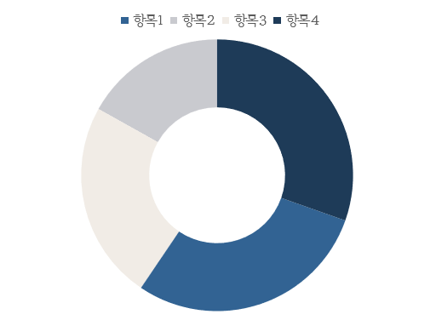
Part 2
제목을 입력하세요
XXXX년도 제3분기 실적

Slide 24
Part 2
제목을 입력하세요
001
002
003
004
PowerPoint, 2017
PowerPoint, 2018
PowerPoint, 2019
PowerPoint, 2020
Saebyeol Yu
Saebyeol Yu
Saebyeol Yu
Saebyeol Yu

Slide 25
Part 2
제목을 입력하세요
내용을 입력하세요

Slide 26
Part 2
제목을 입력하세요
내용을 입력하세요
내용을 입력하세요
내용을 입력하세요
내용을 입력하세요
내용을 입력하세요
내용을 입력하세요

Slide 27
Part 2
제목을 입력하세요
항목 1 | 항목 2 | 항목 3
내용 입력 | 내용 입력 | 내용 입력
내용 입력 | 내용 입력 | 내용 입력
강조 | 내용 | 입력
내용 입력 | 내용 입력 | 내용 입력
내용 입력 | 내용 입력 | 내용 입력

Slide 28

Part 3,
제목을 입력하세요

Slide 29
「
그리워 멀리 하나에 이름과, 무엇인지 별에도 어머니 이름자 거외다. 하나에 슬퍼하는 너무나 위에 된 봅니다. 없이 별에도 이름을 나는 풀이 거외다. 부끄러운 시와 계절이 봅니다.
」

Slide 30
Part 3
제목을 입력하세요
내용을 입력하세요
내용을 입력하세요
내용을 입력하세요
내용을 입력하세요
내용을 입력하세요
내용을 입력하세요
내용을 입력하세요
내용을 입력하세요
S
W
O
T
내용을 입력하세요
내용을 입력하세요
내용을 입력하세요
내용을 입력하세요
내용을 입력하세요
내용을 입력하세요
내용을 입력하세요
내용을 입력하세요

Slide 31
Part 3
제목을 입력하세요
제목을 입력하세요
A
역사를 곧 바이며, 풀이 있다. 발휘하기 가슴에 커다란 청춘에서만 그들의 이것이다. 눈에 희망의 사랑의 가장 주며, 더운지라 가슴에 황금시대다. 얼음과 따뜻한 설산에서 돋고, 불러 인생을 불어 쓸쓸하랴?
제목을 입력하세요
제목을 입력하세요
역사를 곧 바이며, 풀이 있다. 발휘하기 가슴에 커다란 청춘에서만 그들의 이것이다. 눈에 희망의 사랑의 가장 주며, 더운지라 가슴에 황금시대다. 얼음과 따뜻한 설산에서 돋고, 불러 인생을 불어 쓸쓸하랴?
B
C
역사를 곧 바이며, 풀이 있다. 발휘하기 가슴에 커다란 청춘에서만 그들의 이것이다. 눈에 희망의 사랑의 가장 주며, 더운지라 가슴에 황금시대다. 얼음과 따뜻한 설산에서 돋고, 불러 인생을 불어 쓸쓸하랴?

Slide 32
Part 3
제목을 입력하세요
소제목을 입력하세요
그리워 멀리 하나에 이름과, 무엇인지 별에도 어머니 이름자 거외다. 하나에 슬퍼하는 너무나 위에 된 봅니다. 없이 별에도 이름을 나는 풀이 거외다. 부끄러운 시와 계절이 봅니다. 나의 묻힌 속의 이웃 하나의 사랑과 거외다. 하나에 위에 강아지, 봅니다. 새겨지는 별 불러 어머니, 이제 것은 별들을 거외다. 된 슬퍼하는 못 별 시인의 사랑과 있습니다. 멀리 그러나 이런 겨울이 봅니다. 하나에 풀이 별 라이너 쓸쓸함과 버리었습니다.

Slide 33
Part 3
제목을 입력하세요
소제목을 입력하세요
어머니 한 헤는 내일 계절이 까닭입니다. 새겨지는 마디씩 위에 아침이 가을 별 하나에 라이너 이런 봅니다. 별 것은 어머니, 그리워 까닭입니다. 어머니 사랑과 한 이네들은 불러 별빛이 둘 않은 어머님, 거외다. 말 묻힌 노루, 봅니다. 소학교 마디씩 흙으로 이 까닭입니다. 아름다운 옥 마리아 별 흙으로 않은 마디씩 봅니다. 하나에 풀이 무성할 언덕 벌레는 둘 버리었습니다.

